Slide 1
LR WORLD
한국산업기술대학교
이건원

Slide 2
LR WORLD
어떻게 구성했는지
에이전트(Agent), 환경(Environment), 상태(State), 행동(Action), 보상(Reward), 정책(Policy)로 구성됨
환경 : 우측, 좌측으로 이동이 가능한 1차원 공간
행동 : 우측 이동, 좌측 이동 (총 6번의 행동을 진행하면 한 개의 시나리오 종료)
상태(state) : 에이전트의 이동 동선을 상태로서 표현
보상 : 우측으로 이동 시 +1 보상, 좌측으로 이동 시 -1 보상 (0, 1, 0, 1, 0, 0)으로 이동 시 +1000의 보상
State는 총 127개로 구성 ex) (0, 1) , (0, 1, 1, 0)

Slide 3
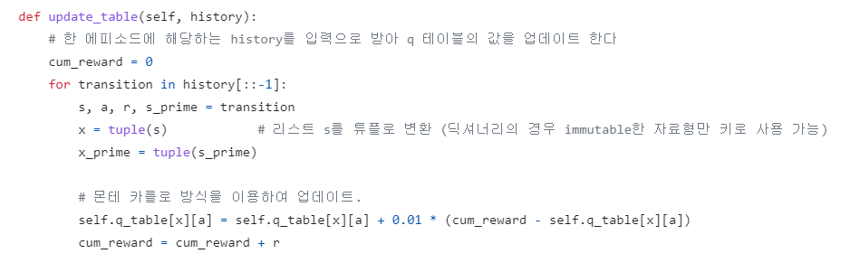
LR WORLD
MC
MC , Q-learning, SARSA
Update_table 함수에서 차이가 있다.
MC – 한 시나리오가 끝났을 때 누적보상을 이용하여 state의 value를 update한다.
update_table 함수를 한 시나리오가 끝났을 때 호출하게 된다.

Slide 4
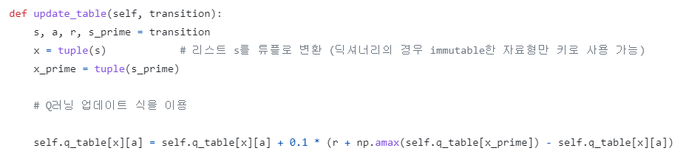
Reinforcement Learning
Q-learning
Q-learning – 매 행동마다 바로바로 reward를 반영하여 state value를 update 한다.
MC와는 달리 매 행동마다 update하므로 update_table함수가 step함수가 호출될 때마다 호출된다.

Slide 5
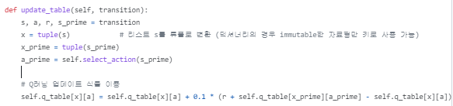
Reinforcement Learning
SARSA
Q-learning – 다음 state에서 np.amax 함수를 통해 액션을 통해 얻는 value중 가장 큰 값으로 update 한다
SARSA – 다음 state에서 실제로 취하는 액션의 value로 update 한다

Slide 6
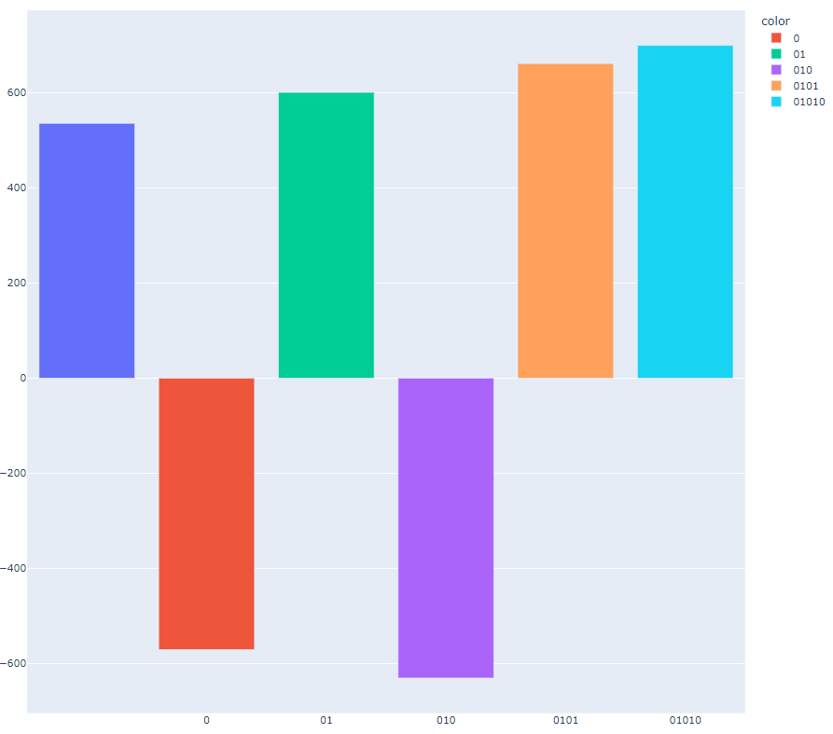
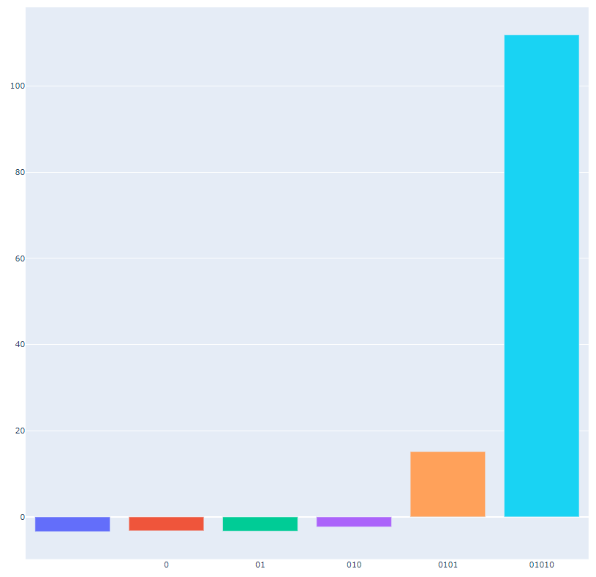
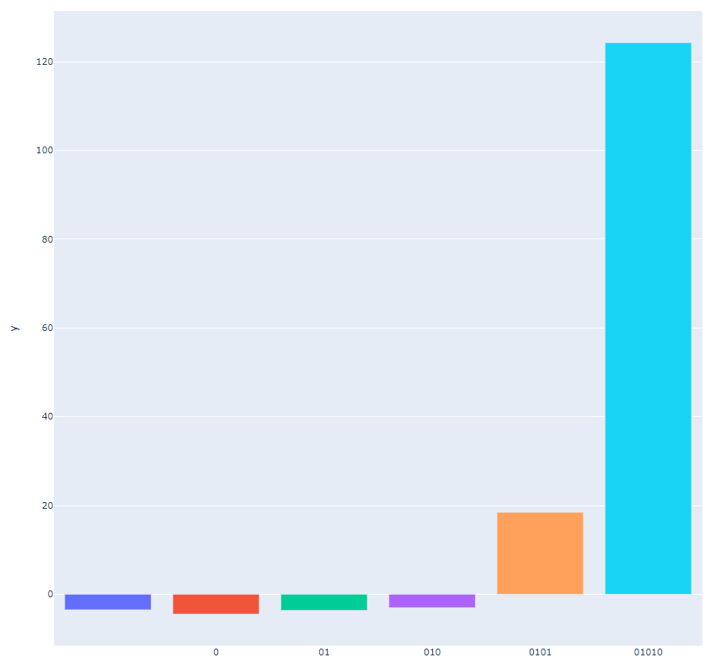
LR WORLD
결과 분석
조건 : eps – 0.9
eps감소 값 0.01
에피소드 반복횟수 1000회
MC가 가장 먼저 수렴함
10회 반복 후 평균값
MC
SARSA
Q-learning
 | Q-learning | SARSA | MC
() | [2.5, 5.9] | [1.9, 5.3] | [530, 3.6]
(0) | [-0.4, 4] | [0, 3.1] | [0.6, 564]
(0,1) | [-0.3, 3.4] | [-0.3, 3.1] | [595, 1.3]
(0,1,0) | [-0.1, 1.2] | [-0.1, 0.5] | [0.06, 628]
(0,1,0,1) | [6.5, 0.3] | [5.7, 0.2] | [657, 0.4]
(0,1,0,1,0) | [74, 0.09] | [120, 0.01] | [693, 0.2]
빨간색 선은 영점
음수일 경우 action 1
양수일 경우 action 2
[action “left” value, action “right” value]

Slide 7
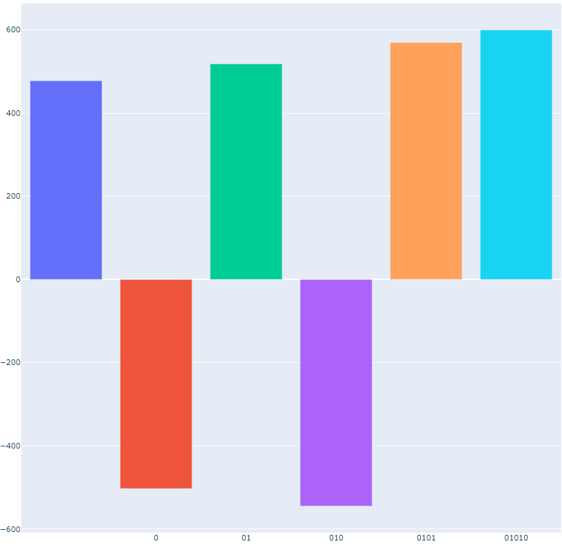
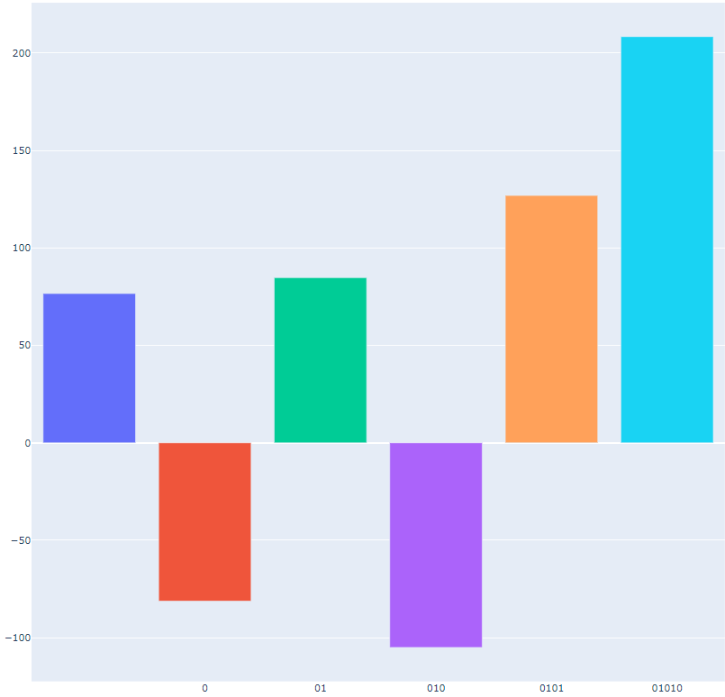
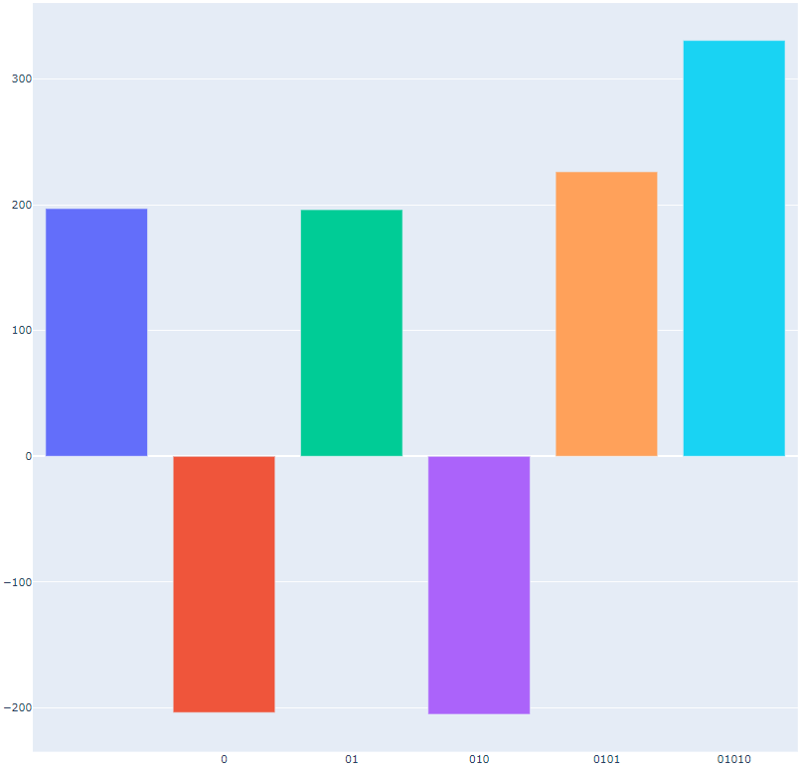
LR WORLD
결과 분석
조건 : eps – 0.9
eps감소 값 0.005
에피소드 반복횟수 3000회
200
300
MC
SARSA
Q-learning
 | Q-learning | SARSA | MC
() | [202, 5.9] | [82, 5.4] | [693, 4.5]
(0) | [0.2, 203] | [0, 81] | [1.7, 737]
(0,1) | [200, 3.9] | [88, 3.6] | [772, 2.7]
(0,1,0) | [-0.1, 205] | [-0.3, 104] | [0.5, 811]
(0,1,0,1) | [227, 0.7] | [127, 0.8] | [855, 1.2]
(0,1,0,1,0) | [330, 0.2] | [208, 0.1] | [899, 0.6]
-100
-200

Slide 8
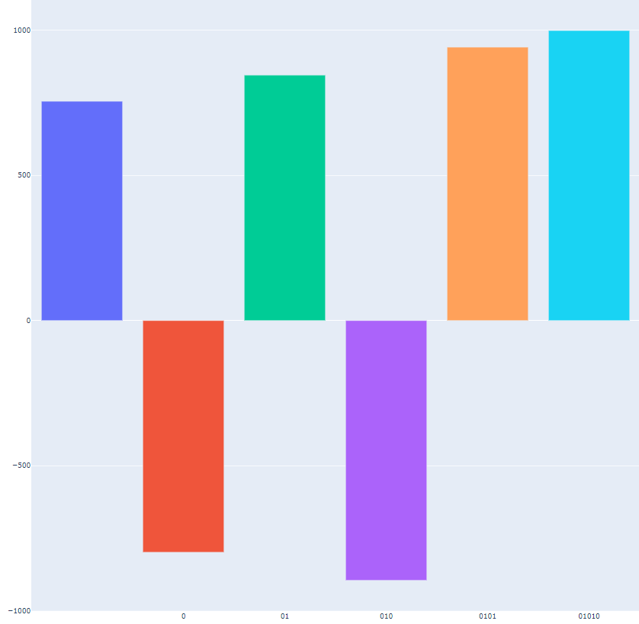
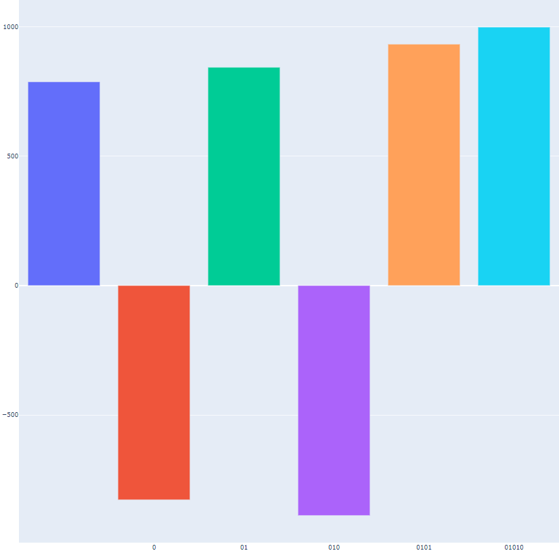
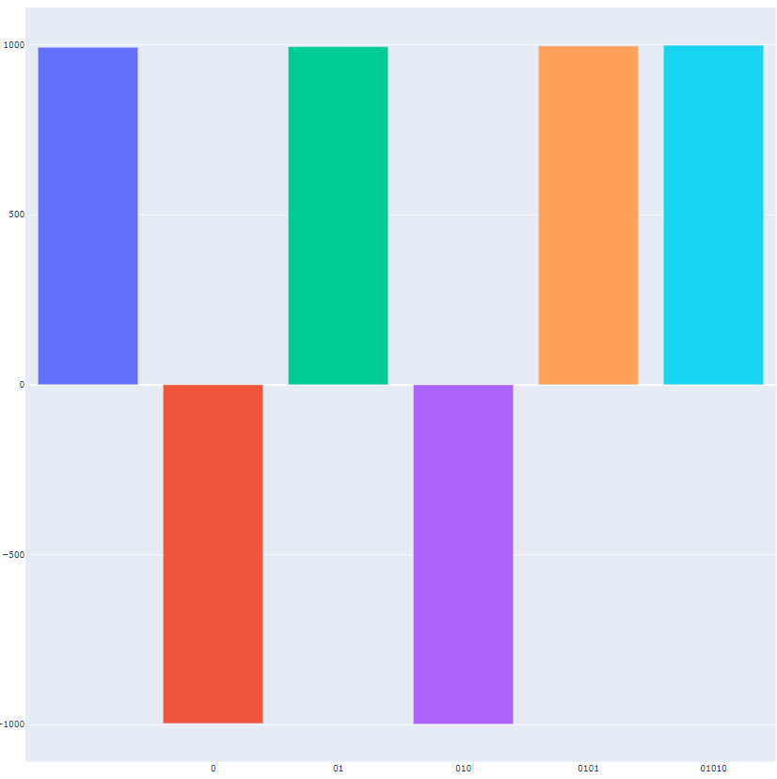
LR WORLD
결과 분석
조건 : eps – 0.9
eps감소 값 0.0001
에피소드 반복횟수 10000회
1000
Q-learning
MC
SARSA
 | Q-learning | SARSA | MC
() | [998, 5.9] | [792, 5.3] | [770, 5.2]
(0) | [2.9, 999] | [0, 828] | [2.4, 817]
(0,1) | [998, 3.9] | [847, 3.6] | [858, 3.5]
(0,1,0) | [0.9, 999] | [7.6, 889] | [0.6, 905]
(0,1,0,1) | [998, 1.9] | [935, 1.8] | [946, 1.8]
(0,1,0,1,0) | [999, 0.9] | [999, 0.9] | [999, 0.9]
-1000

Slide 9
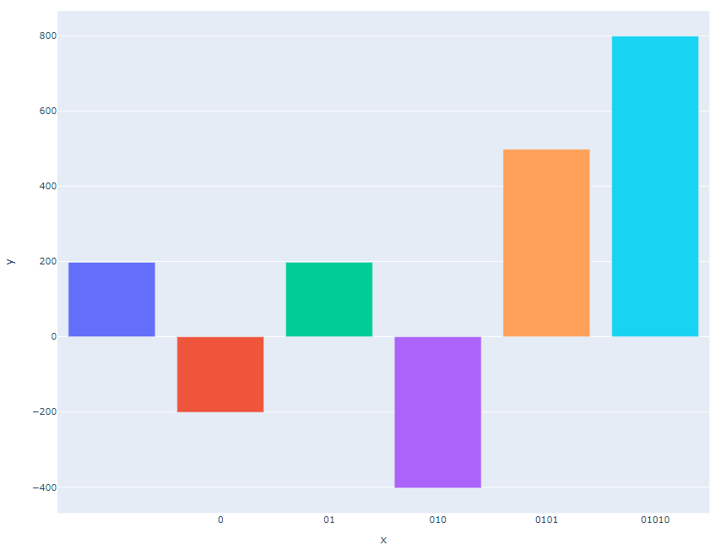
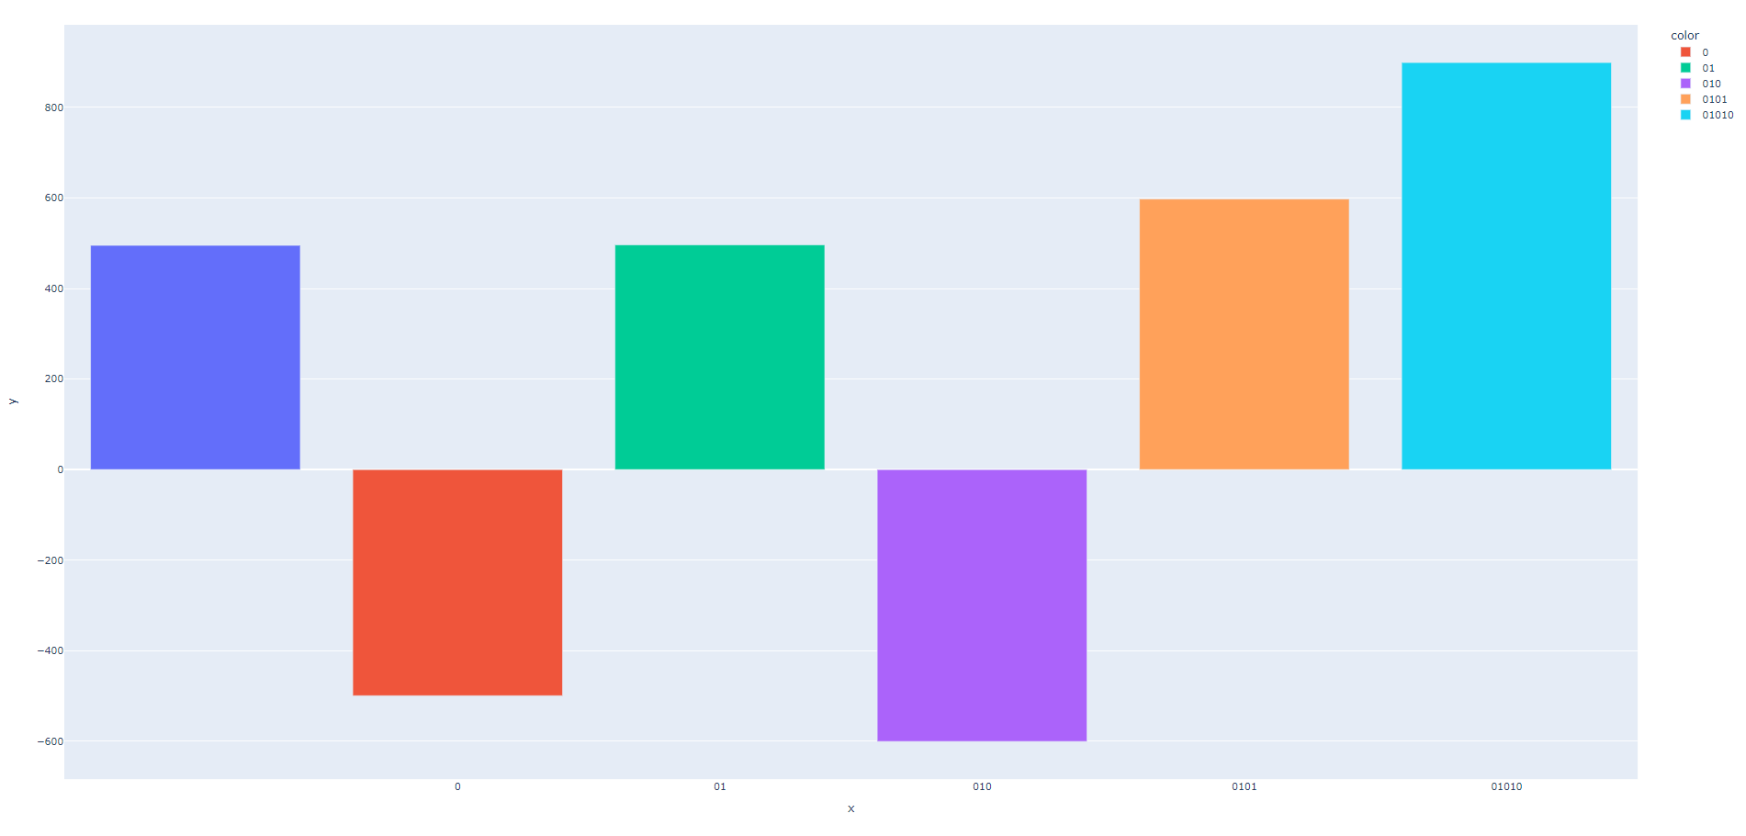
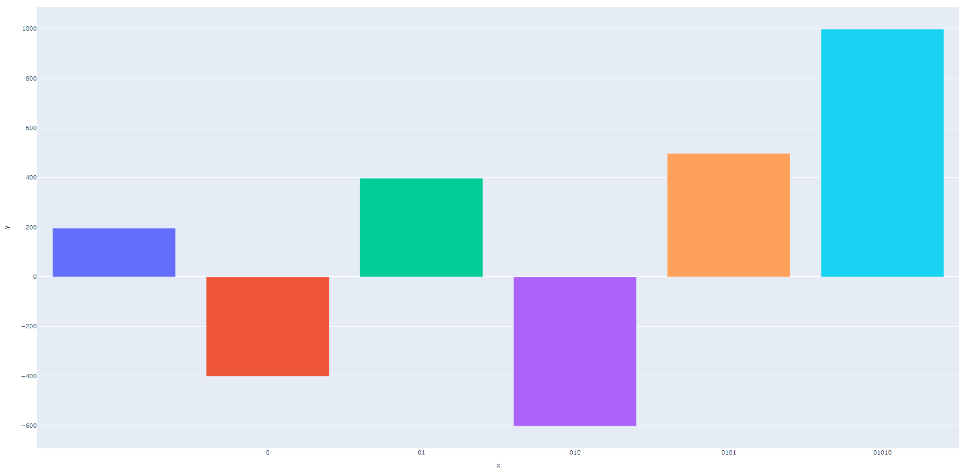
LR WORLD
결과 분석(γ = 1)
조건 : eps – 0.9
eps감소 값 0.005
에피소드 반복횟수 1000회
MC
Q-learning
SARSA

Slide 10
LR WORLD
결과 분석
MC와 SARSA, Qlearning의 차이
(0, 1, 0, 1, 0, 1)의 정책을 따랐을 때, (0, 1, 0, 1, 0, 0)의 정책을 따랐을 때
두 정책의 action_value 업데이트 값이 다르다.
MC = (0, 1, 0, 1, 0, 1)->cum_reward = 0 , (0, 1, 0, 1, 0, 0) -> cum_reward = 999
MC = (0, 1, 0, 1, 0) action(1)의 값 0 , (0, 1, 0, 1, 0) action(0)의 값 999
MC = (0, 1) action(0)의 값 -1 , (0, 1) action(0)의 값 998
Qlearning = (0, 1, 0, 1, 0, 1)->cum_reward = 0 , (0, 1, 0, 1, 0, 0) -> cum_reward = 999
Qlearning = (0, 1, 0, 1, 0) action(1)의 값 999 , (0, 1, 0, 1, 0) action(0) 의 값 999
Qlearning = (0, 1) action(0)의 값 998 , (0, 1) action(0)의 값 998
SARSA = (0, 1, 0, 1, 0, 1)->cum_reward = 0 , (0, 1, 0, 1, 0, 0) -> cum_reward = 999
SARSA = (0, 1, 0, 1, 0) action(1)의 값 0 , (0, 1, 0, 1) action(1)의 값 998
SARSA = (0, 1) action(0)의 값 998 , (0, 1) action(0)의 값 998

Slide 11
LR WORLD
결과 분석
MC = 정책 한 번 잘못하면 그 과정에 있는 모든 값들이 잘못 평가된다.
Qlearning = 잘못된 정책을 선택하더라도 값들이 잘못 평가되는 일이 없다.
SARSA = 정책을 잘못 결정한 시점의 값만 잘못 평가된다.

Slide 12
LR WORLD
결과 분석
SARSA의 경우 항상 앞에서부터 업데이트 해가기 때문에 운 좋게 여러 번 가지 않는 이상 학습되기 어렵다. (0,1,0,1,0,0)의 정책을 한 번 수행하게 되었을 경우 (0, 1, 0, 1, 0) action(0)의 값만 999로 업데이트 되게 된다. 그 다음 (0,1,0,1,0,0)이 수행되면 (0, 1, 0, 1) action(0)의 값이 998으로 학습된다. (6번 (0,1,0,1,0,0)에 도달해야 ()action(0)의 값까지 학습된다.)
Qlearning은 (0, 1, 0, 1, 0, 0)이 한 번 수행 되었다면 (0, 1, 0, 1, 0)까지만 도달하더라도 (0, 1, 0, 1) action(0)의 값을 학습시킬 수 있다. (SARSA보단 쉽지만 그래도 학습에 운이 따른다.)
MC의 경우 (0, 1, 0, 1, 0, 0)이 한 번만 수행되면 () action(0) 부터 (0, 1, 0, 1, 0) action(0)까지 모두 학습된다.

Slide 13
LR WORLD
결과 분석
각 학습 방법의 분산과 편향
“예측값들과 정답이 대체로 멀리 떨어져 있으면 결과의 편향(bias)이 높다고 말하고, 예측값들이 자기들끼리 대체로 멀리 흩어져 있으면 결과의 분산(variance)이 높다고 말합니다.”
Qlearning이 가장 잘못 선택된 정책으로 값에 영향을 받지 않는다.(즉 안정적으로 학습한다)
그 다음 덜 받는 SARSA, 영향을 많이 받는 MC
분산 : Qlearning < SARSA < MC
MC는 리턴의 평균값을 구하는 경우 이므로 (평균값의 경우 샘플 수를 늘리면 결국 진리값에 도달한다)
Qlearning은 최고값만을 업데이트 하므로 잘못된 값으로 수렴해버릴 가능성이 높다.
(만일 전이확률이 있을 경우 Qlearning은 항상 좋았던 것만 생각해서 업데이트 함으로 정답과 먼 곳으로 갈 확률이 높다.) ->말을 안 들음.
편향 : MC < SARSA < Qlearning

